Slide 1
忆党史，知党恩，跟党走
马克思主义学院“一课一品”中国共产党成立100周年学生读党史活动
会计系2019级会计学3班
金璐楠 19101310 林艳群 19101311 毛慧焮 19101312
毛诗予 19101313 胡正东 19101332
2021年4月13日

Slide 2
一、1900-1921年 中国共产党成立的准备
二、1921-1949年 中国共产党成立初期
目录
三、1949-1978年 建国后的中国共产党
四、1978-2013年 改革开放后的中国共产党
五、2013-2021年 新时代的中国共产党

Slide 3
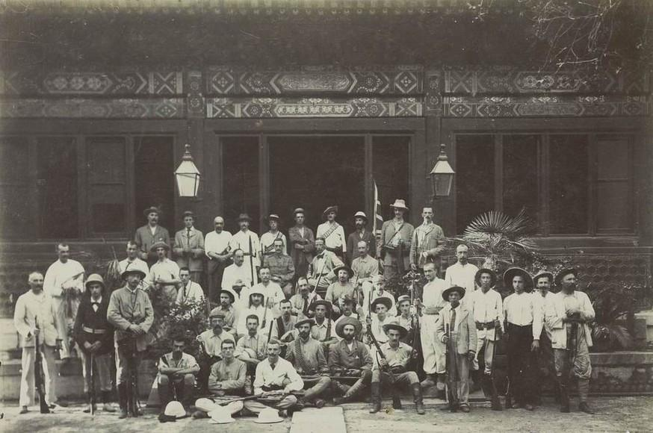
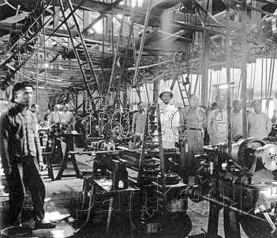
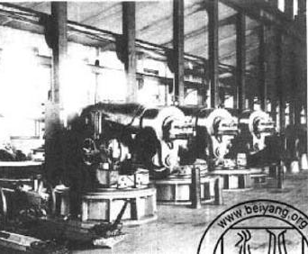
一、1900-1921年 中国共产党成立的准备
共产党成立的历史背景：
无产阶级的发展：随着帝国主义的入侵和现代工业的发展，中国产生了无产阶级，而且在不断发展壮大。
为中国共产党的建立奠定了阶级基础

Slide 4
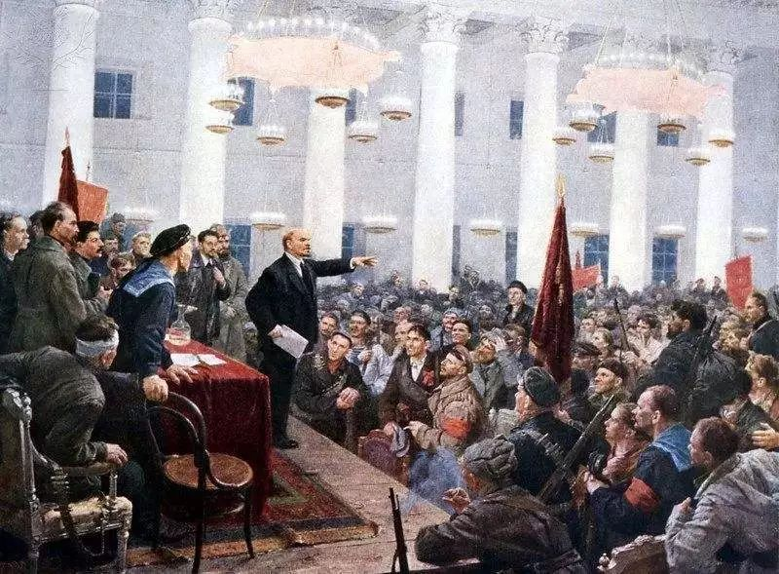
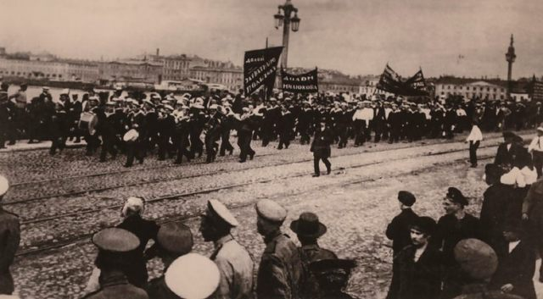
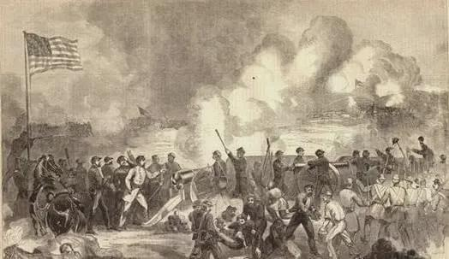
一、1900-1921年 中国共产党成立的准备
共产党成立的历史背景：
十月革命：1917年，俄国发生的十月革命，让中国人看到了冲破黑暗的希望。
毛泽东：“十月革命一声炮响，给我们送来了马克思列宁主义。”
为中国共产党的建立奠定了思想基础

Slide 5
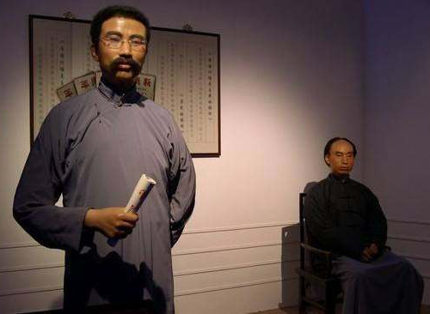
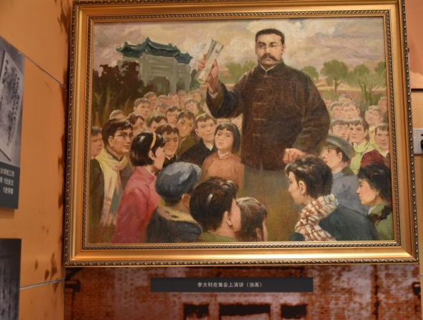
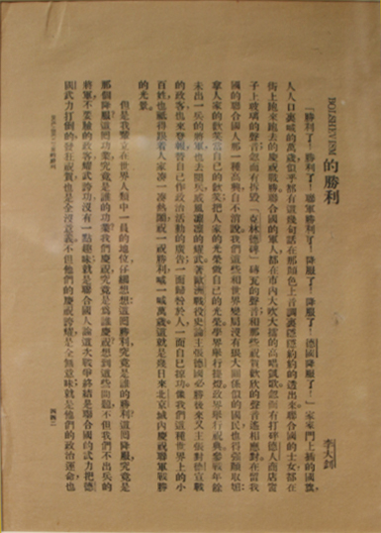
一、1900-1921年 中国共产党成立的准备
共产党成立的历史背景：
新文化运动：1915年起的新文化运动启发了人们的民主觉悟，推动了现代科学在中国的发展。
为中国共产党的建立奠定了思想和理论基础

Slide 6
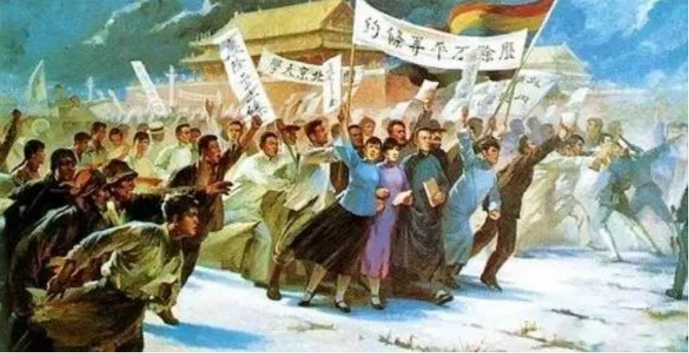
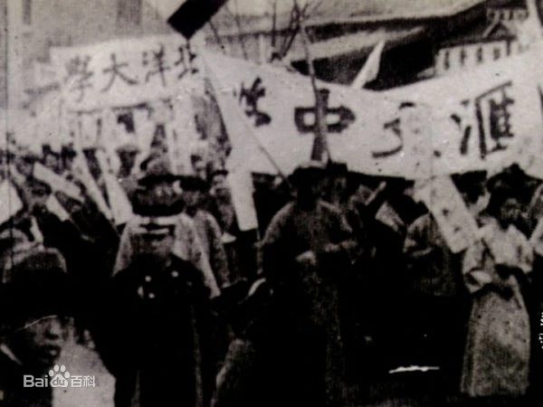
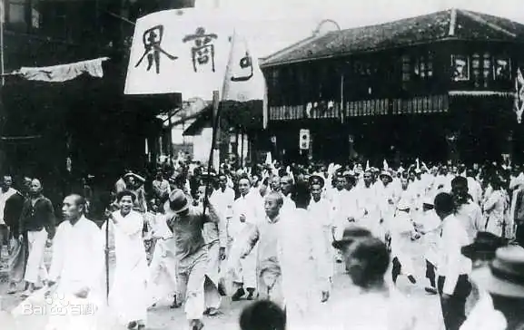
一、1900-1921年 中国共产党成立的准备
共产党成立的历史背景：
五四运动：1919年5月4日的五四运动是一场毫不妥协的反帝反封建的爱国运动。
为中国共产党的建立奠定了思想和组织基础

Slide 7
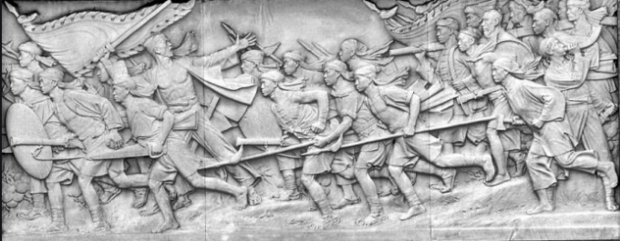
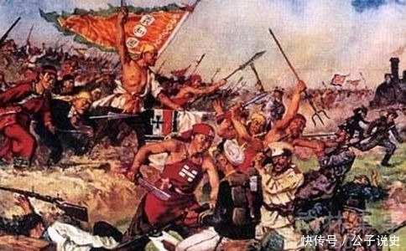
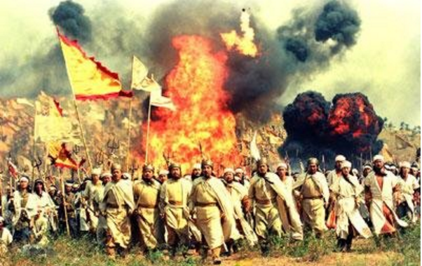
一、1900-1921年 中国共产党成立的准备
共产党成立的历史背景：
历史和阶级局限：历史证明，中国的农民阶级和资产阶级由于历史局限性和阶级局限性，都不能领导民主革命取得最终胜利。
为中国共产党的建立奠定了历史条件基础

Slide 8
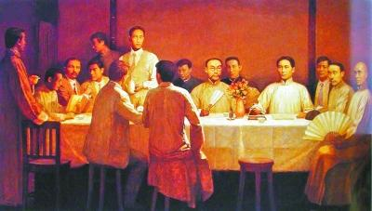
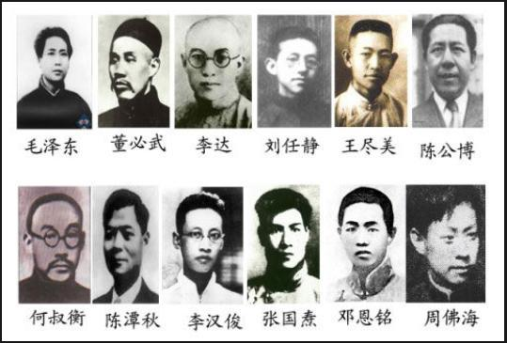
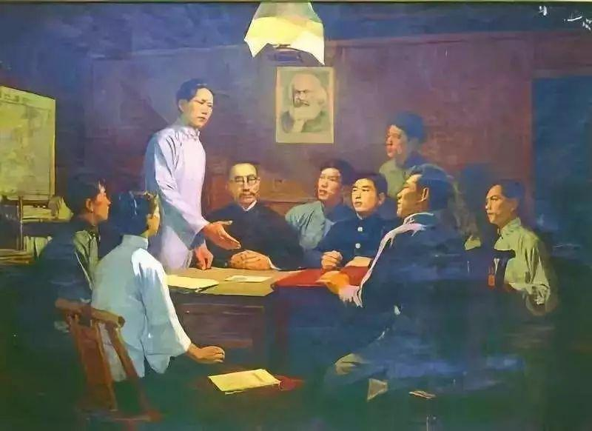
二、1921-1949年 中国共产党成立初期
中国共产党成立了！
1921年7月23日—31日，在上海召开了中国共产党的第一次全国代表大会。

Slide 9
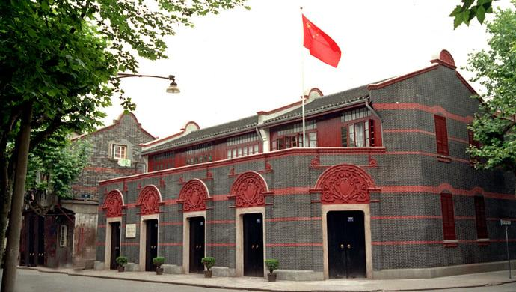
二、1921-1949年 中国共产党成立初期
中国共产党成立了！
1921年7月23日—31日，在上海召开了中国共产党的第一次全国代表大会。

Slide 10
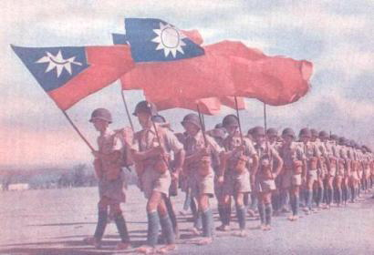
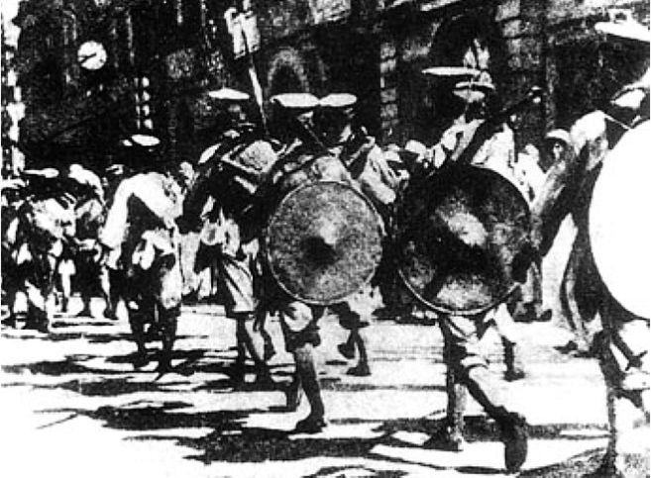
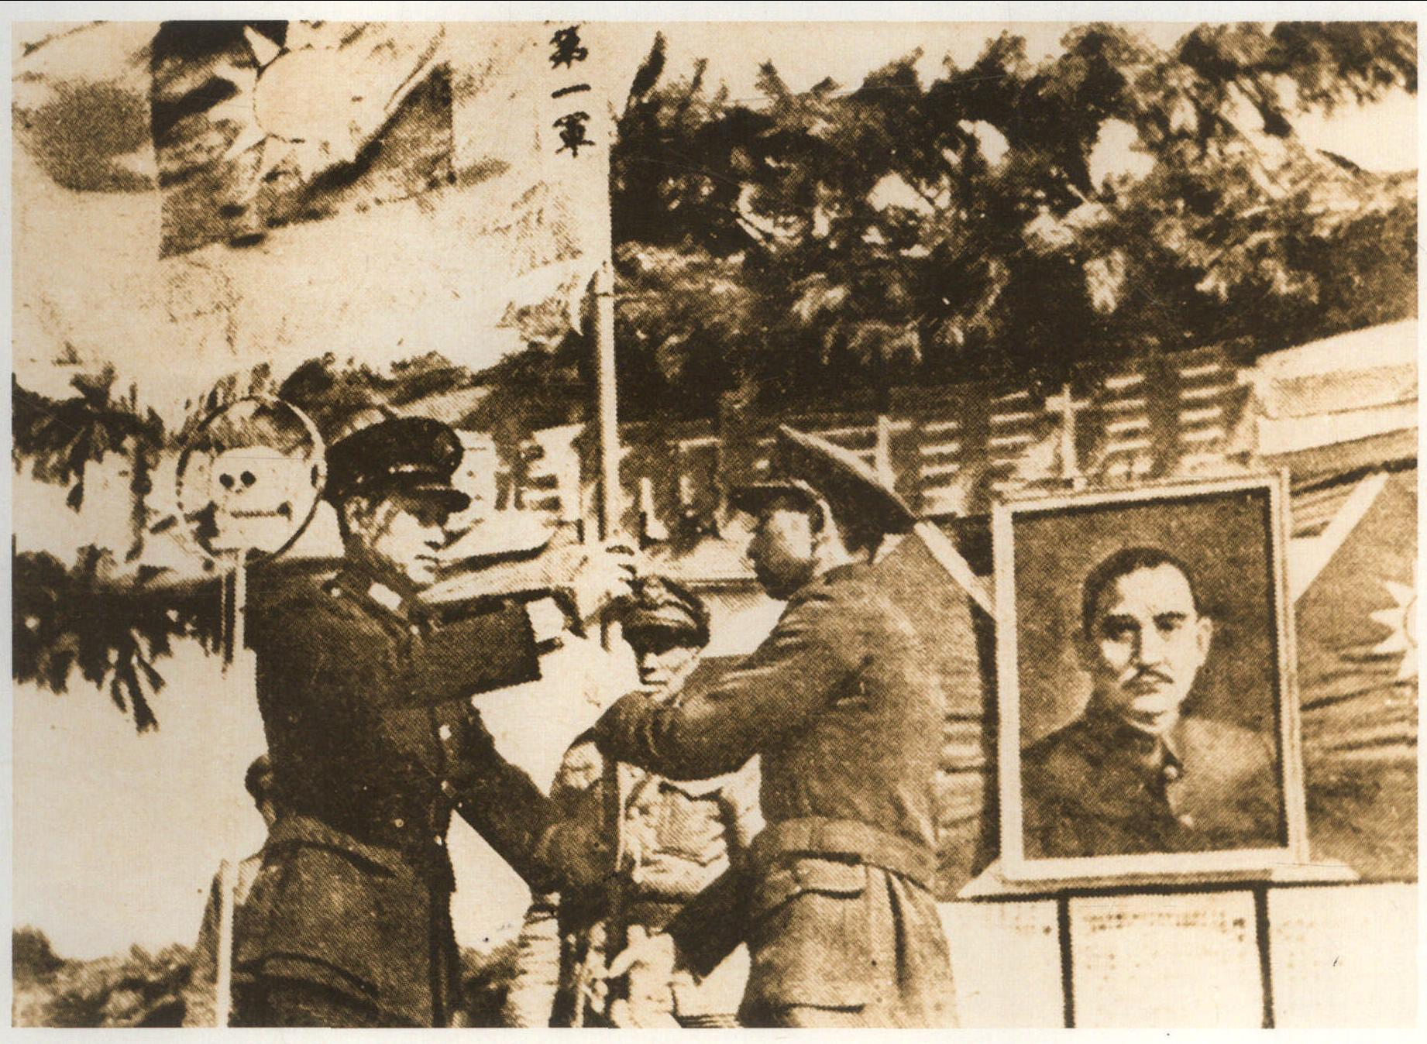
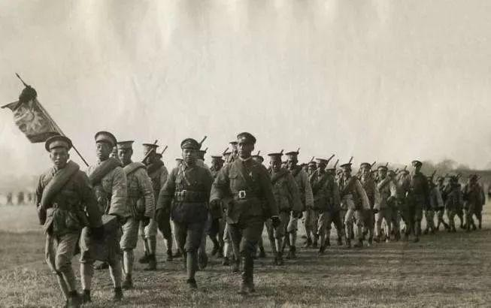
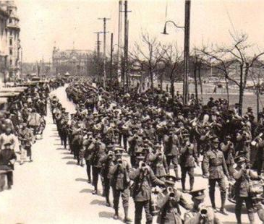
二、1921-1949年 中国共产党成立初期
“大革命”时期——1924~1927国民革命时期，1926~1927年为北伐战争时期。
1924年国民党一大召开，“联俄、联共、扶助农工”实现了第一次国共合作。
1926年，进行北伐战争，基本推翻北洋军阀的反动统治
1927年，国民党右派发动四一二反革命政变，七一五反革命政变，大革命失败。

Slide 11
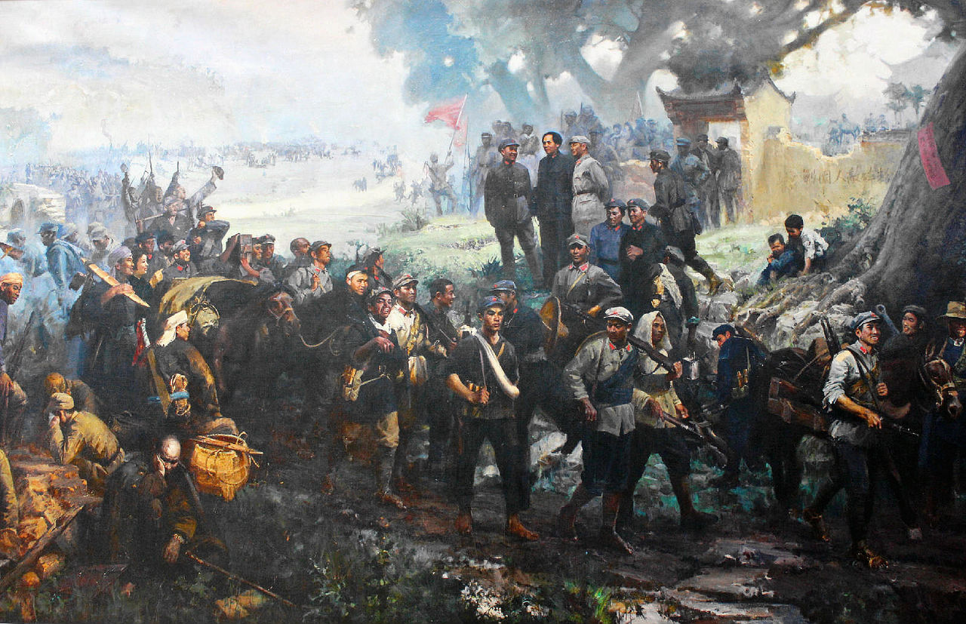
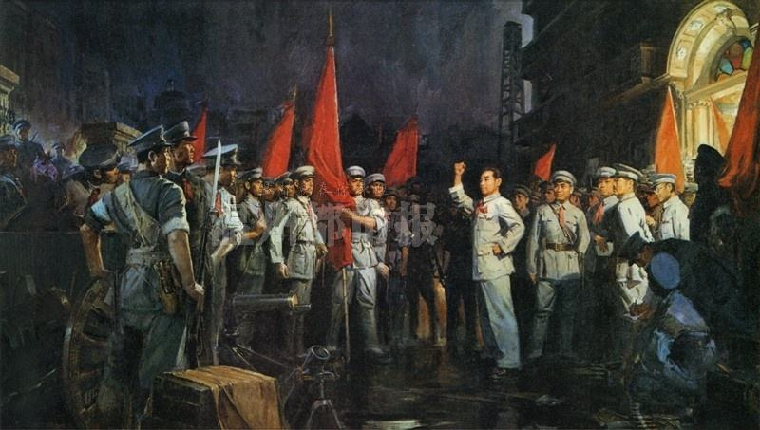
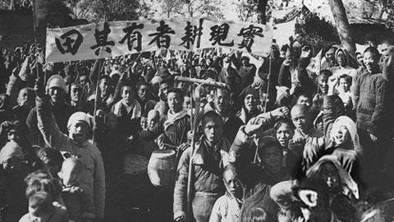
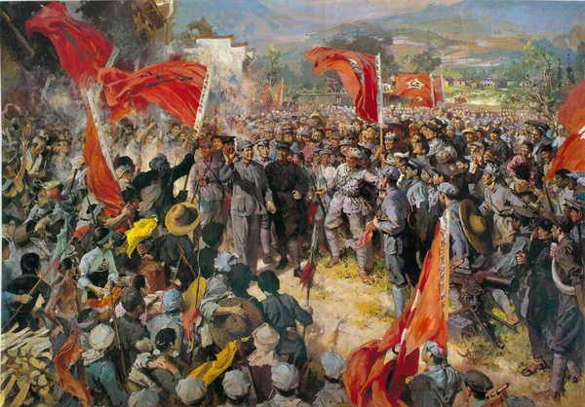
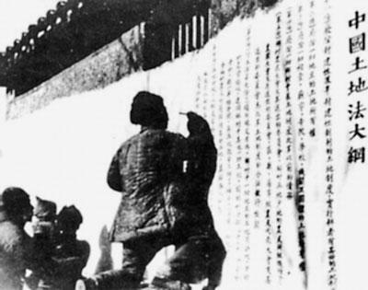
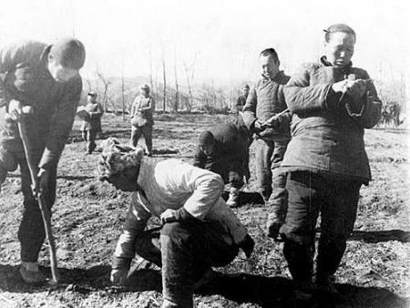
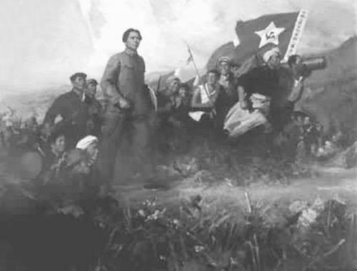
二、1921-1949年 中国共产党成立初期
“土地革命”时期——1927-1937由南昌起义打响武装反抗斗争的第一枪。
1927年南昌起义，打响了武装反抗国民党反动统治的第一枪；
1927年八七会议，，确定了党在农村领导武装暴动、开展土地革命的斗争方针；
1927年秋收起义，建立了井冈山革命根据地；
1934年红军长征，锤炼了党和军队，培育了伟大的长征精神；
1935年遵义会议，结束了王明“左”倾冒险主义在中共中央的统治，确立了以毛泽东为代表的新的中央的正确领导。

Slide 12
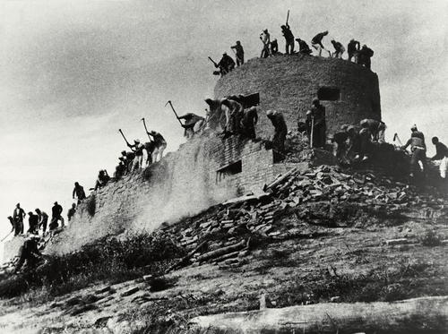
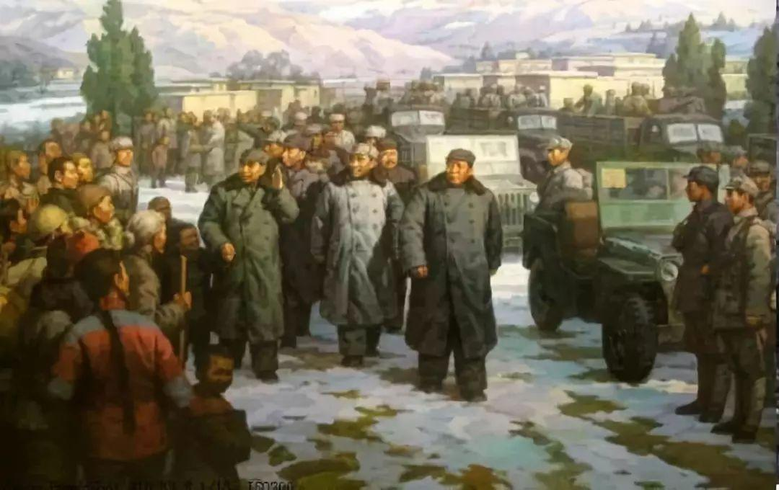
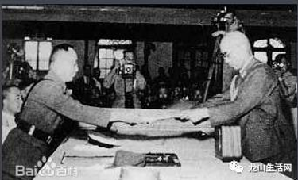
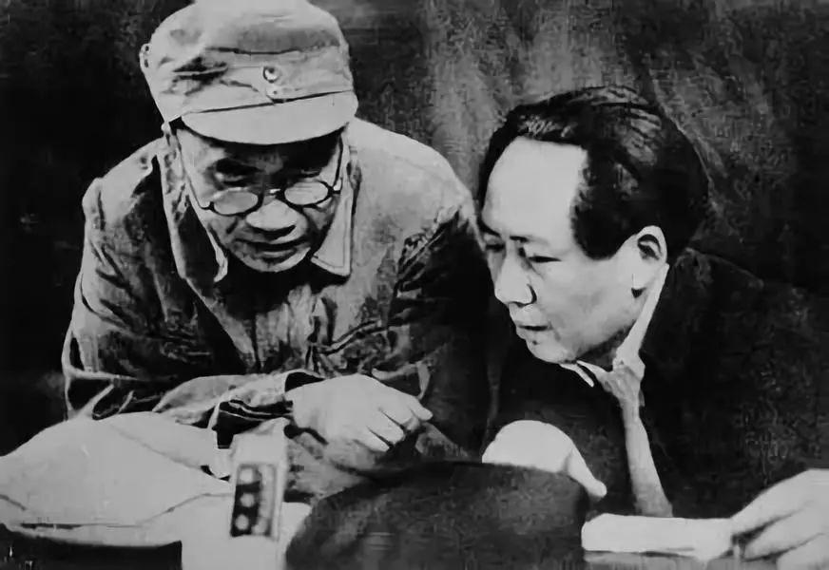
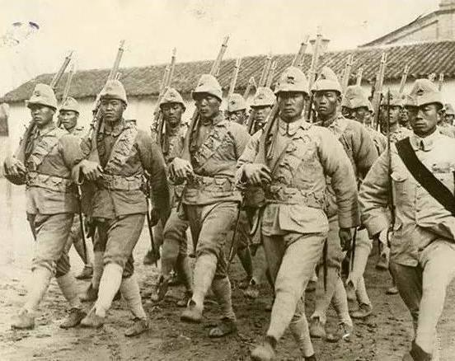
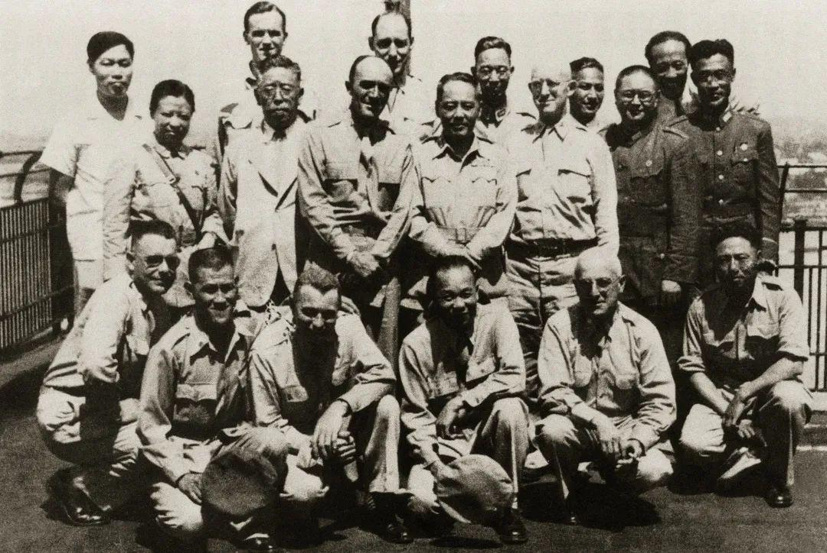
二、1921-1949年 中国共产党成立初期
“抗日战争”时期——1931-1945“九一八事变”开始了艰苦卓绝的十四年抗战。
1931年九一八事变，日军开始侵华，标志着世界反法西斯战争的起点；
1937年七七事变，日军开始全面侵华，揭开了全国抗日战争的序幕；
1937年起平津作战、淞沪会战、太原会战、徐州会战、武汉会战 · · · · · ·
1940年百团大战，彭德怀领导，重击了日伪军的反动气焰，有力地配合了国民党军正面战场的作战，极大地振奋了全国的抗战信心；
1945年9月2日，日本外相重光葵在美国军舰密苏里号上正式签署投降书。

Slide 13
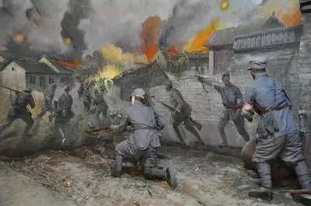
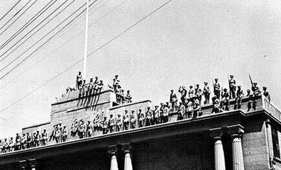
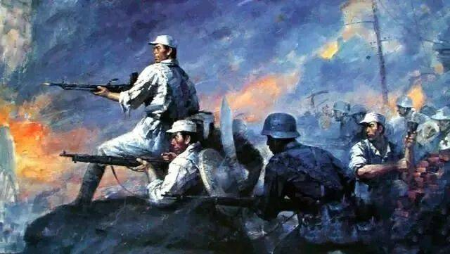
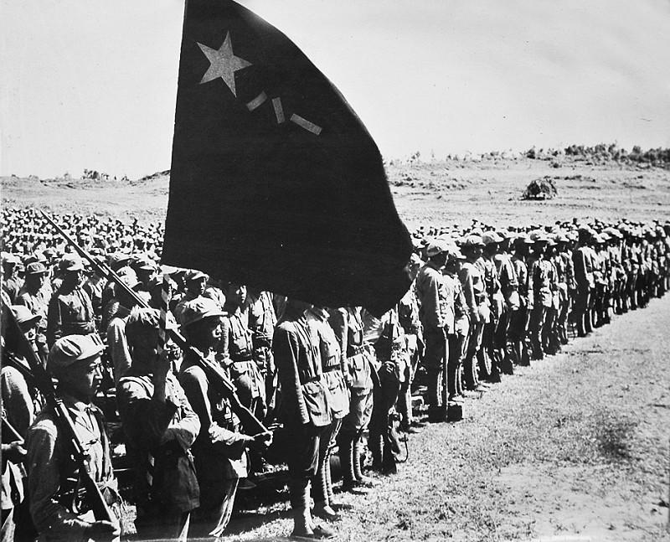
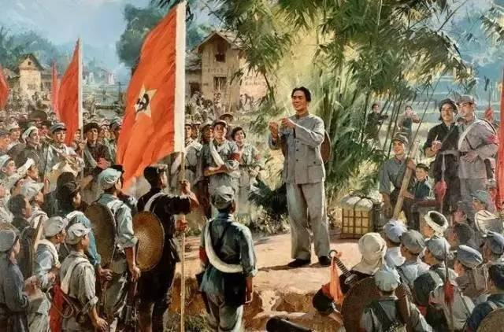
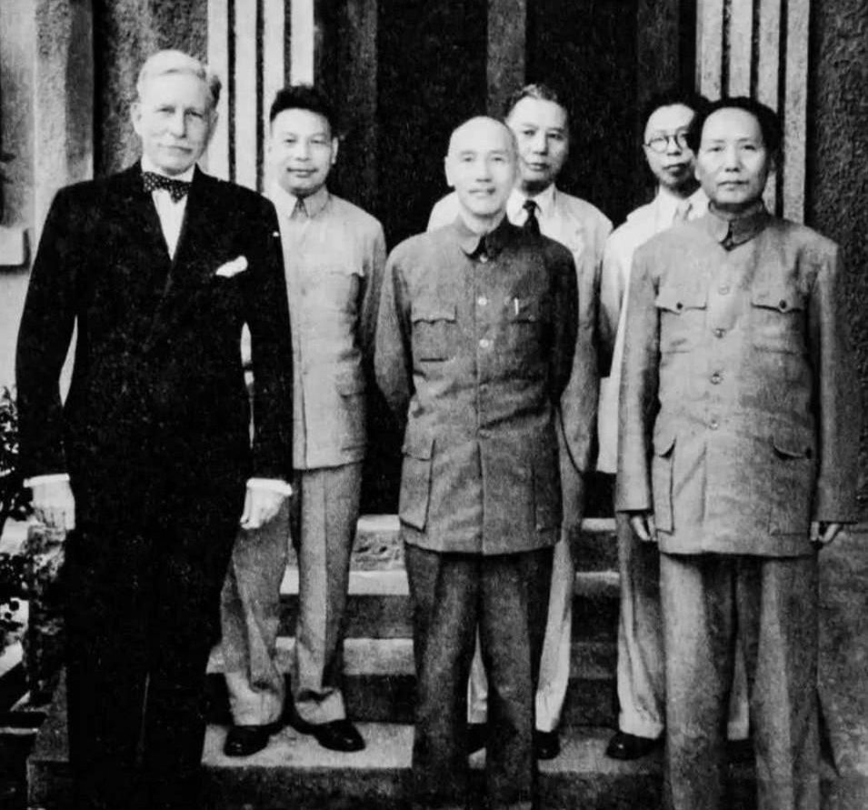
二、1921-1949年 中国共产党成立初期
“解放战争”时期——1945-1949 蒋介石撕毁《双十协定》，发动内战，开始解放战争。
1945年重庆谈判，国共双方达成《双十协定》
1946年撕毁《双十协定》，在美帝国主义的支持下，对解放区发动全面进攻；
1946年6月—1947年6月 第一阶段-战略防御
1947年6月—1948年9月 第二阶段-战略反攻
1948年9月—1949年12月 第三阶段-战略决战（三大战役）
1949年12月—1955年2月 第四阶段-战略追歼（渡江战役)

